Slide 1

智慧海洋牧场可视化系统
中期答辩
汇报人：陆皓喆
2025年5月19日

Slide 2
组内分工介绍
陆皓喆：主要页面设计；管理员页面设计；个人信息页面设计；
侯博文：管理员与用户权限设计；项目成员介绍页面设计；
殷腾骄：前端框架搭建，主要页面设计；部分可视化设计；
谭凯泽：一系列可视化工作；完成智能中心页面设计；
董瑞昕：一系列可视化工作；完成数据中心页面设计。

Slide 3
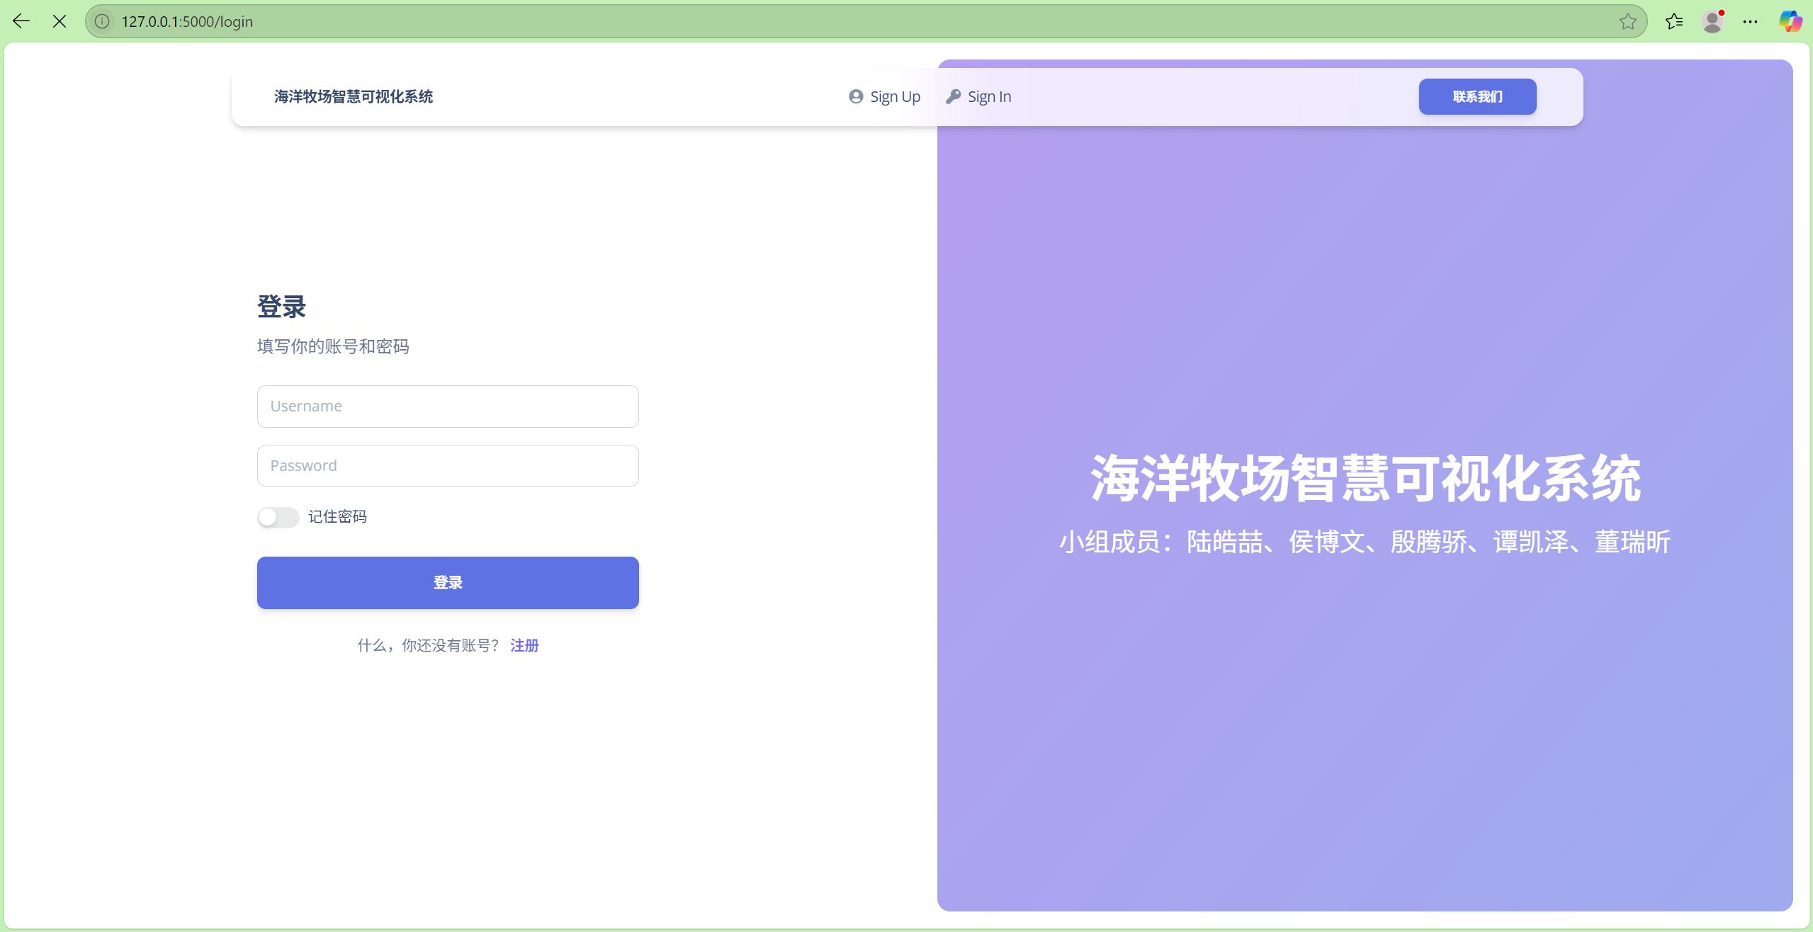
用户注册与登录&权限设计
登录页面如图所示。
我们可以通过注册来实现用户的新建，也可以持久化的对已有账户进行登录。
权限设计：普通用户无法进入管理员页面，因此普通用户的侧边栏没有这一个选项，相反管理员的左边会有该选项。

Slide 4
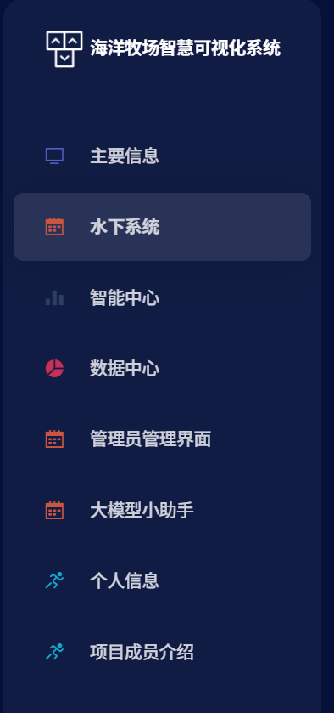
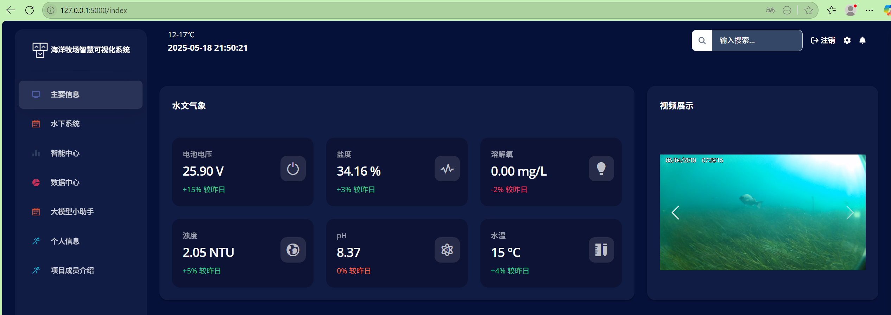
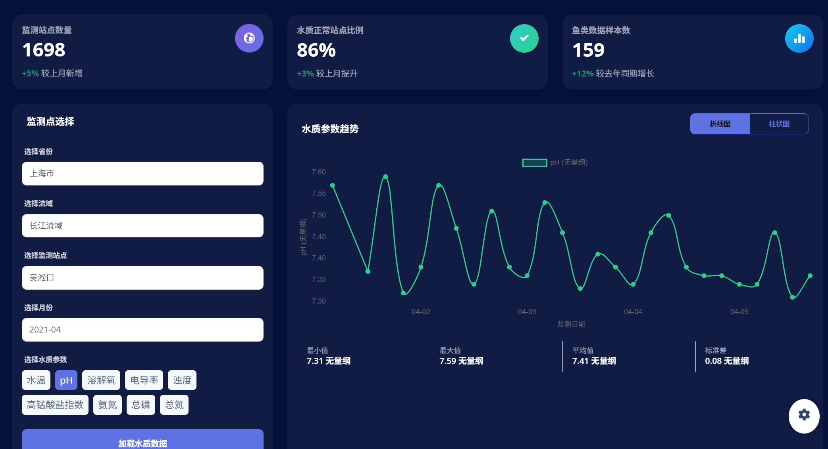
页面框架——暂时实现7个页面的设计
一系列可视化页面设计
——详细展示

Slide 5
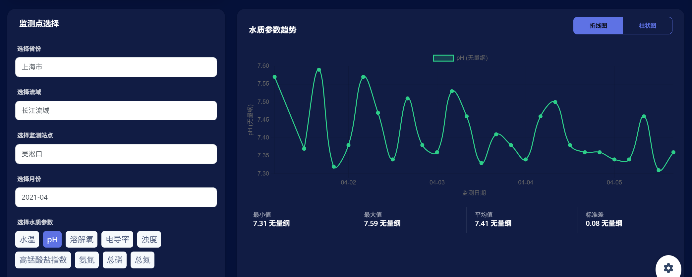
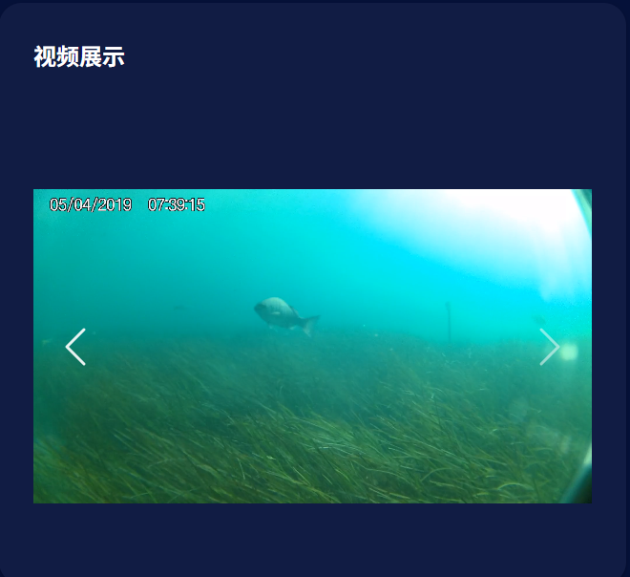
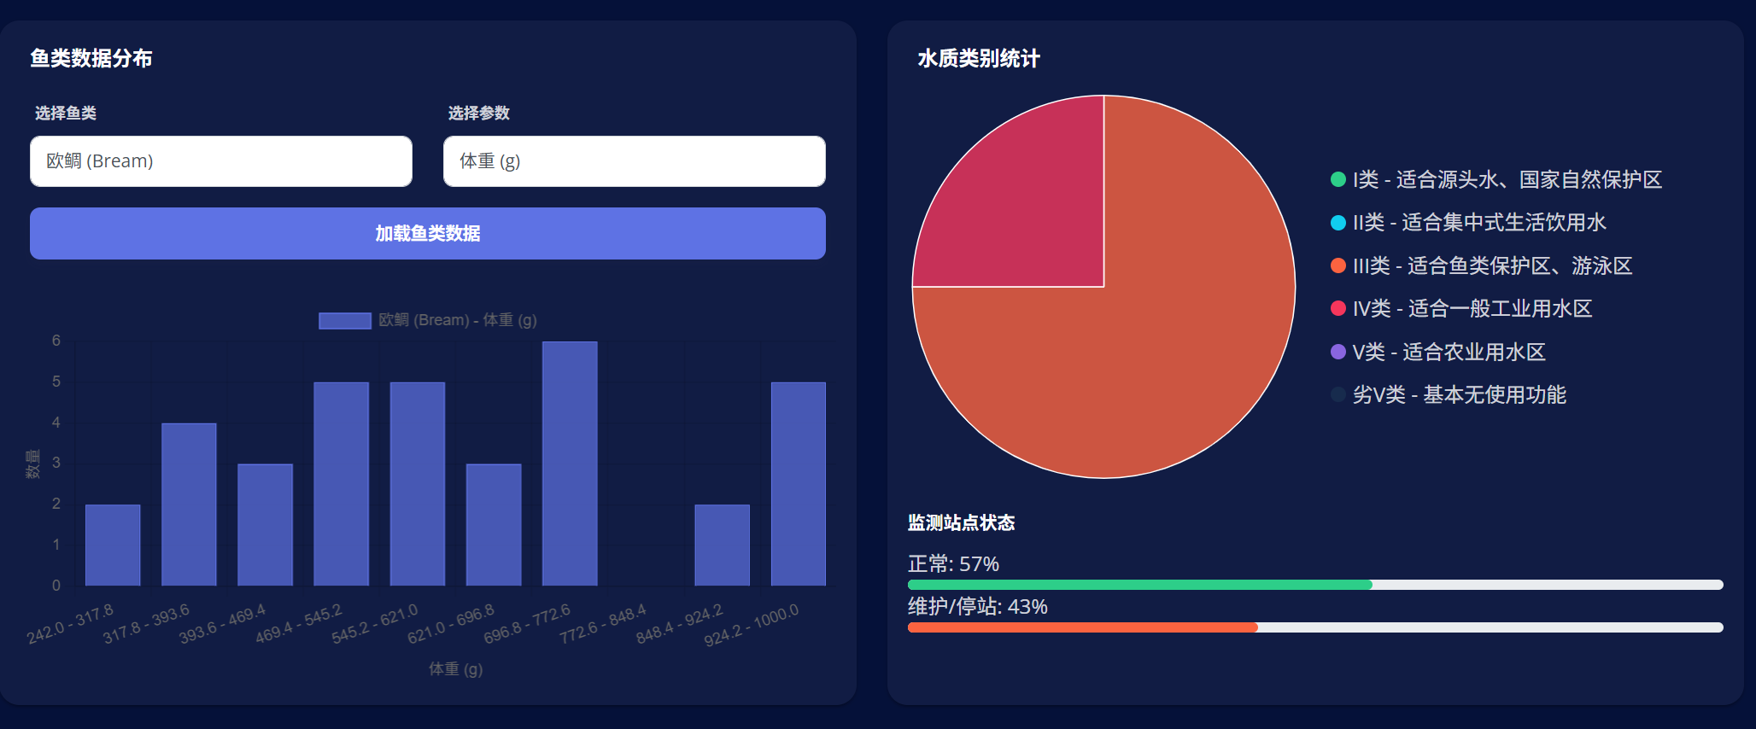
各项可视化展示
视频展示
水质数据与鱼类数据可视化

Slide 6
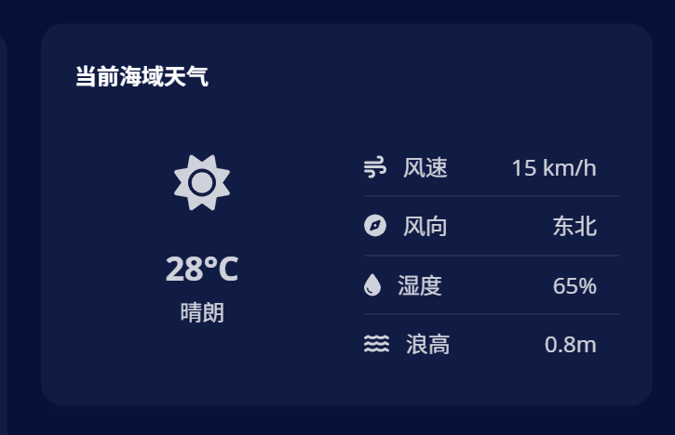
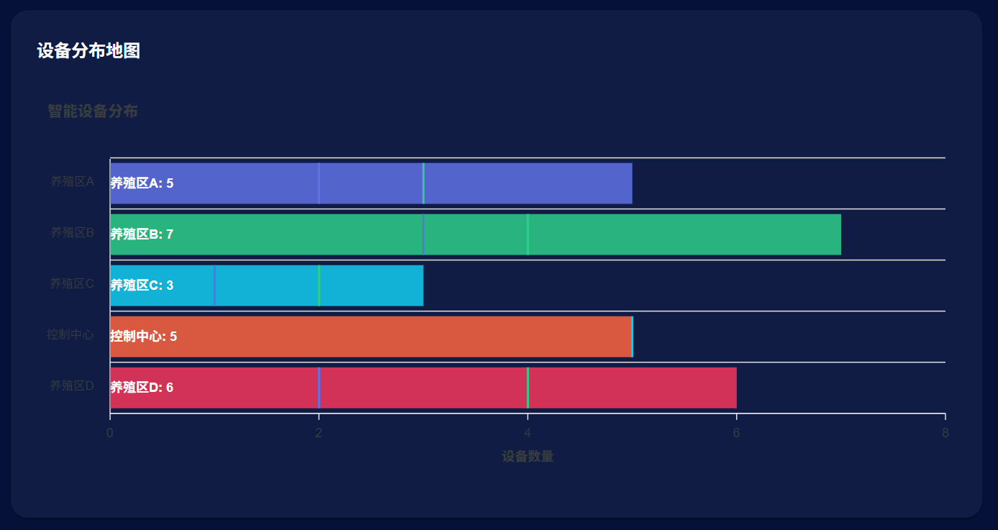
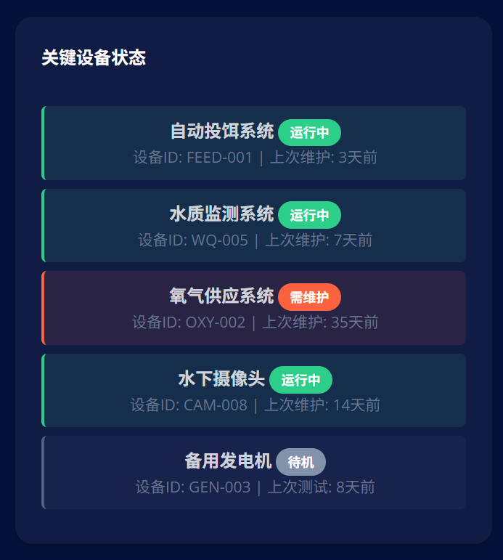
各项可视化展示
天气数据展示
关键设备状态等内容

Slide 7
谢谢大家！
汇报人：陆皓喆
2025年5月19日

